Slide 1
Primjena AI alata u nastavi za kreiranje multimodalnih sadržaja
CUC 2024.
19. travnja 2024.
Rovinj
Ivana Hrastović Mandarić
i
Alenka Taslak

Slide 2
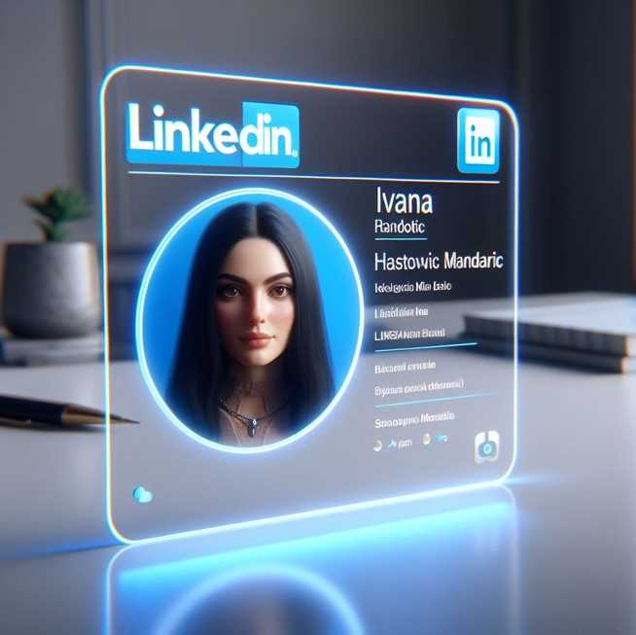
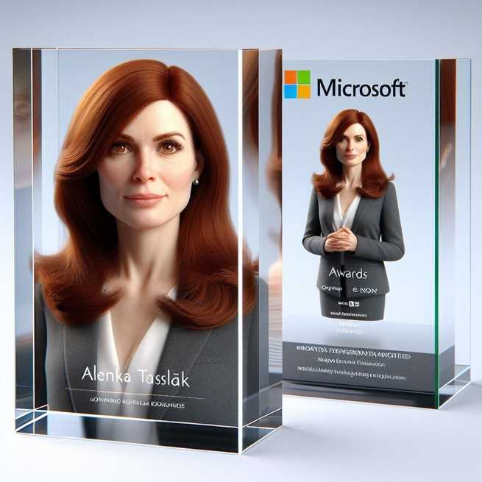
Ivana Hrastović Mandarić
Alenka Taslak

Slide 3
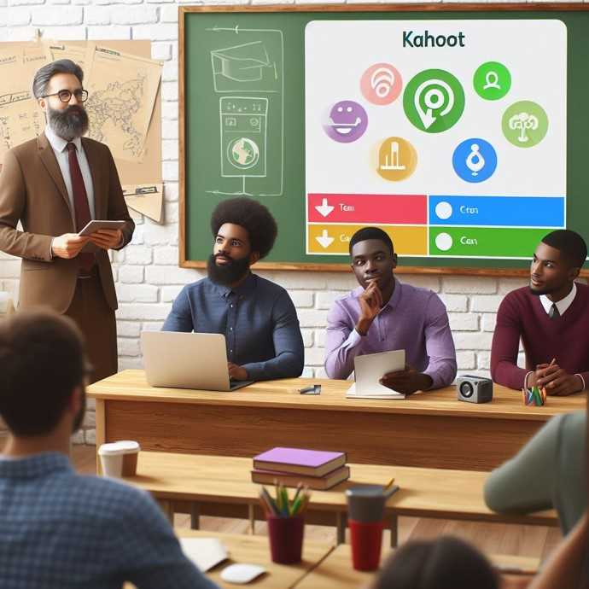
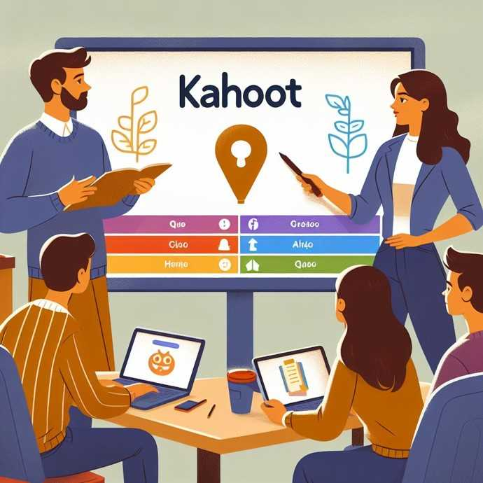
Kahoot
https://create.kahoot.it/details/2a194522-6a57-4be2-bebf-324a688daeab
Microsoft Designer

Slide 4
Sadržaj radionice:
generativna AI i multimodalna AI
- prednosti multimodalnih sadržaja u nastavi
Microsoft Clipchamp, Flip, Canva, Immersive Reader,
Narakeet, Kahoot, Universe, Goosechase,
Microsoft Word, PPT (Office 365)
- prezentacija uradaka sudionika

Slide 5
GENERATIVNA AI vs. MULTIMODALNA AI
Microsoft Designer

Slide 6
Multimodalnost u nastavi
korištenje različitih načina komunikacije kako bi se
poboljšalo razumijevanje gradiva
- integracija teksta, slika, videa i zvuka
Microsoft Copilot

Slide 7
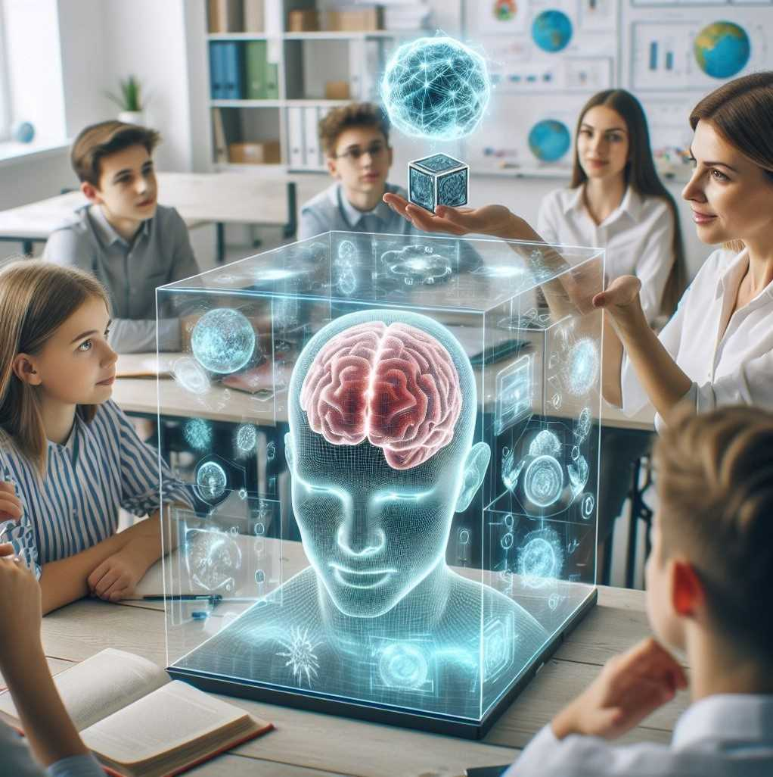
Prednosti multimodalnosti u nastavi
raznolikost učenja
aktivno učenje
vizualizacija koncepta
Microsoft Copilot

Slide 8
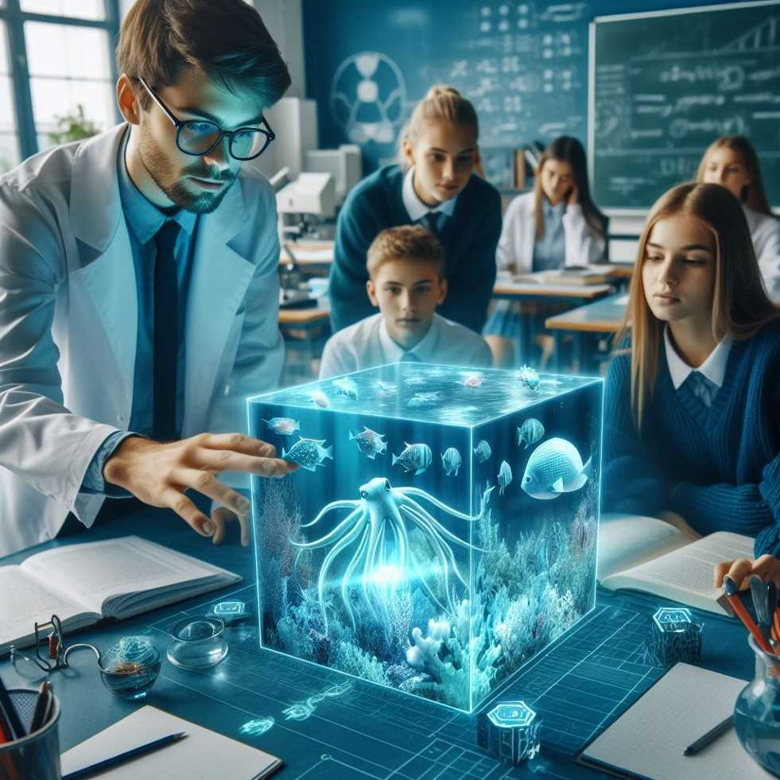
Integracija multimodalnosti i AI u nastavi
Personalizirano učenje:
interaktivne prezentacije
virtualni laboratoriji
online platforme
Microsoft Copilot

Slide 9
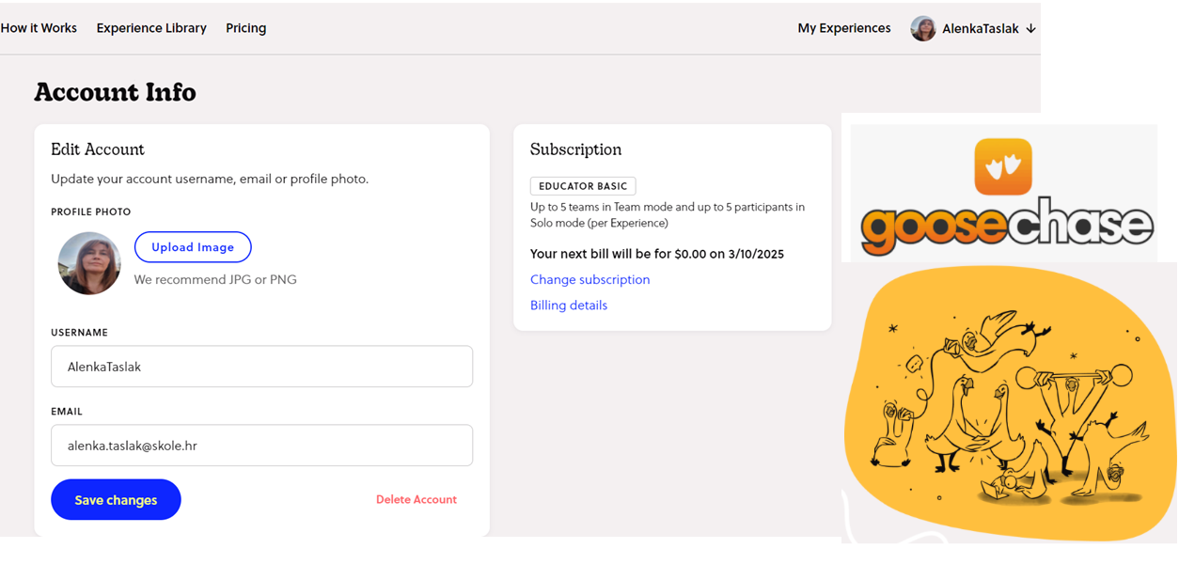

Slide 10
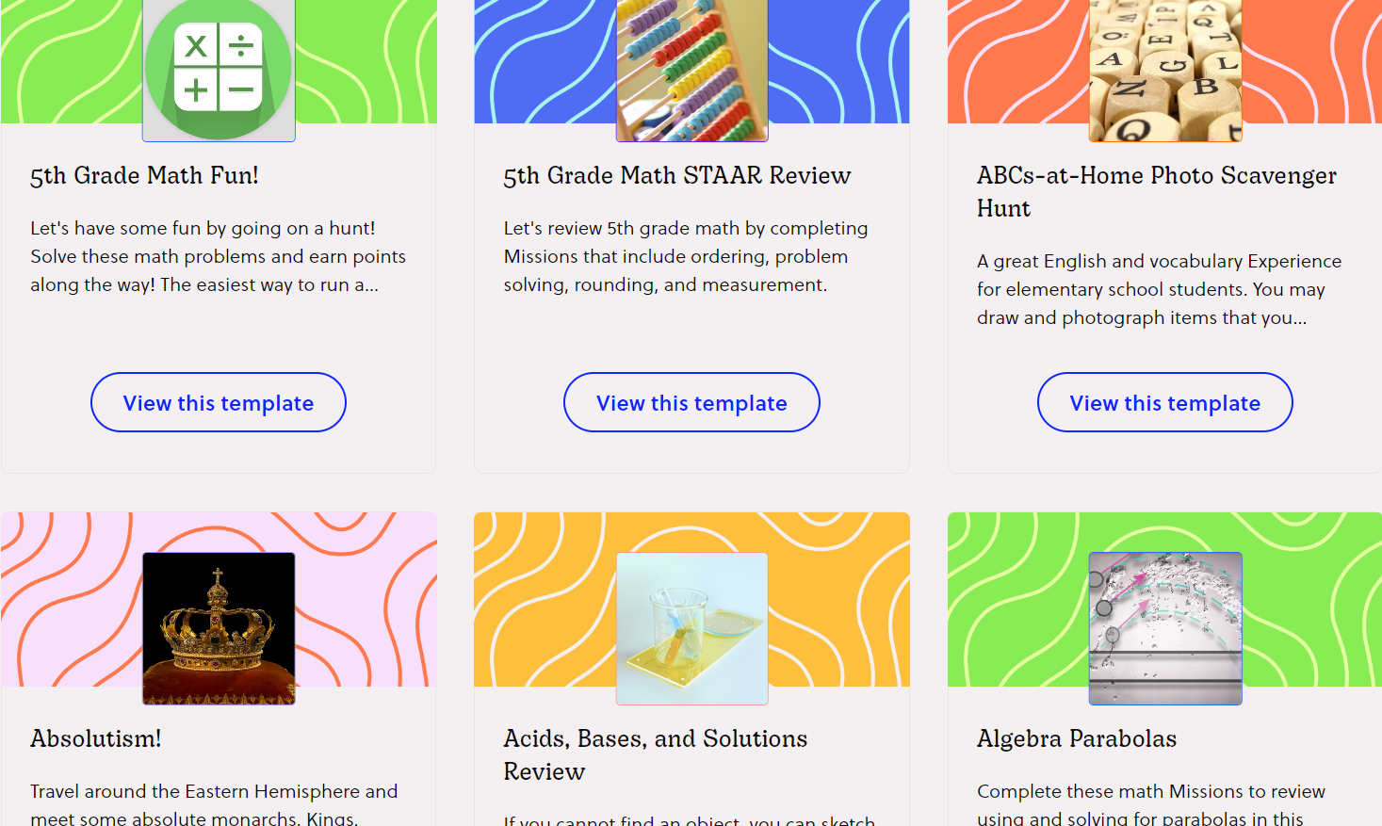

Slide 11
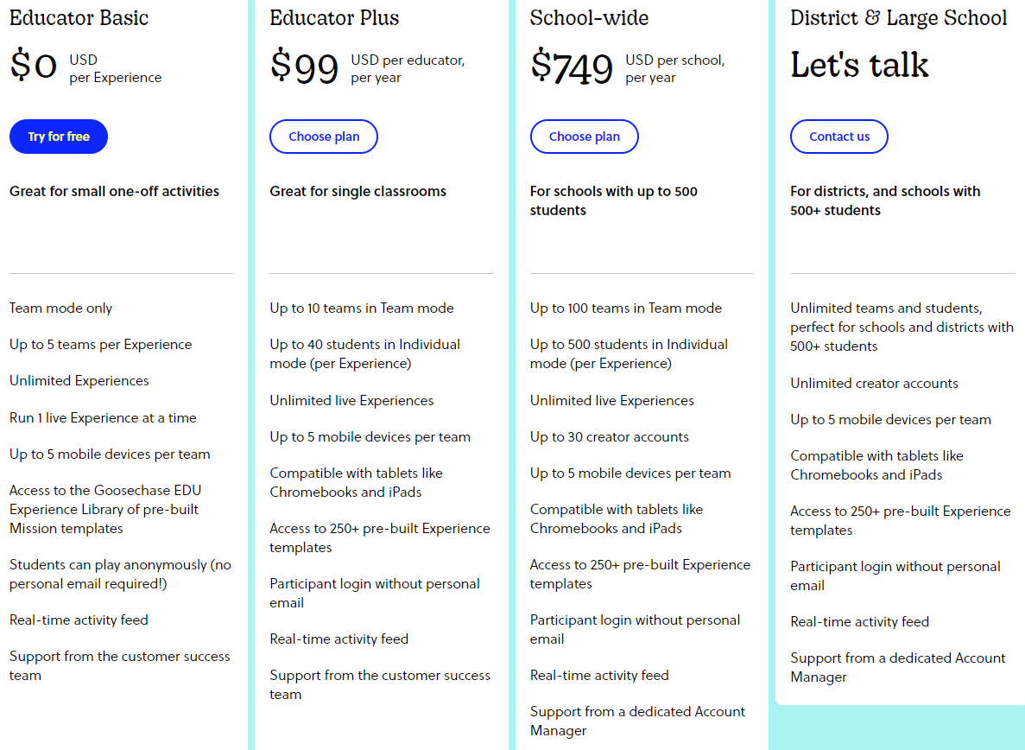

Slide 12
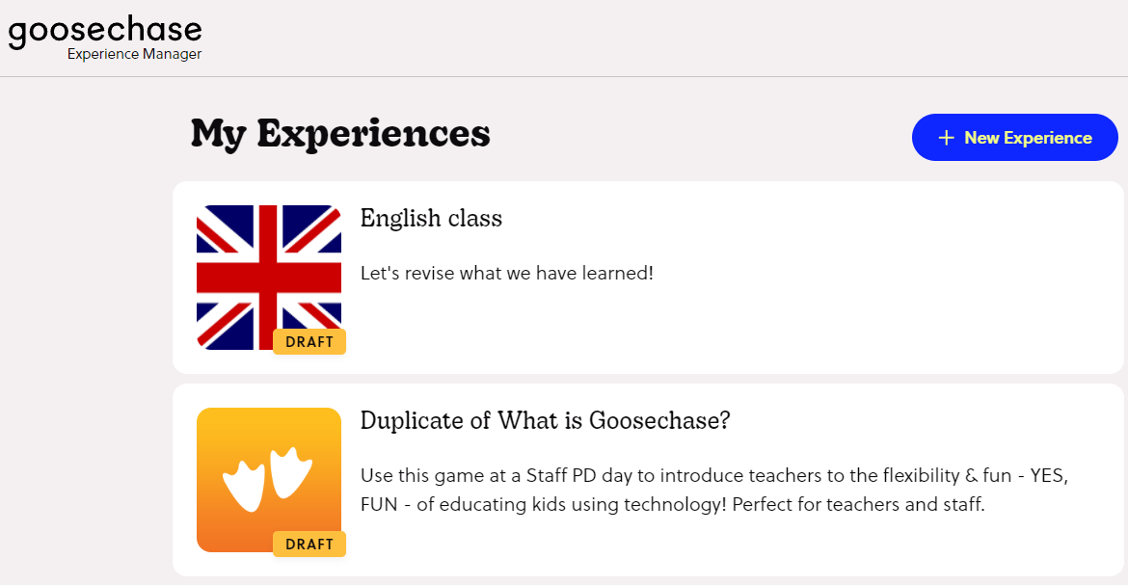

Slide 13
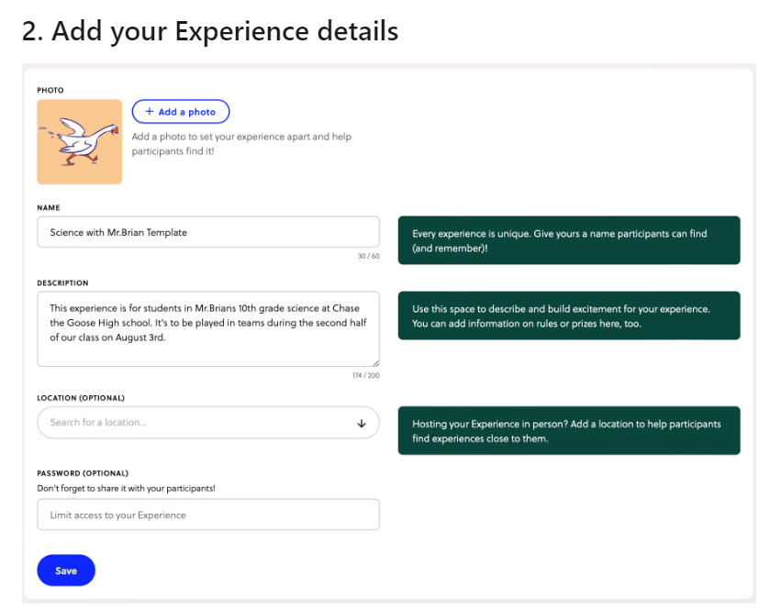

Slide 14
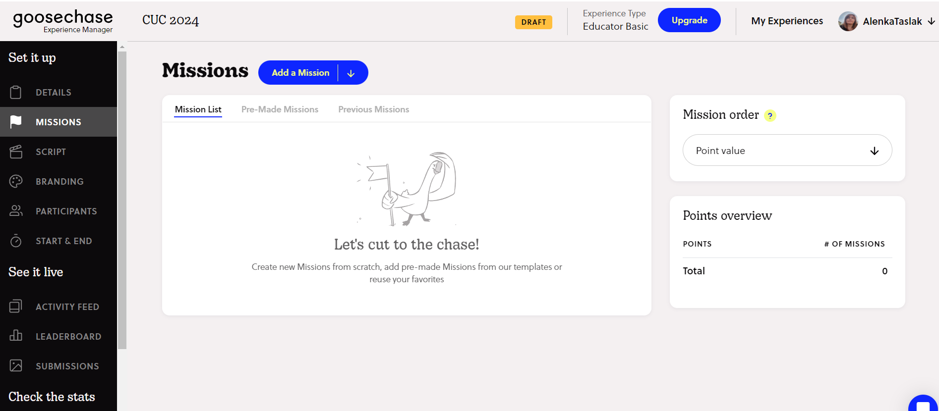

Slide 15
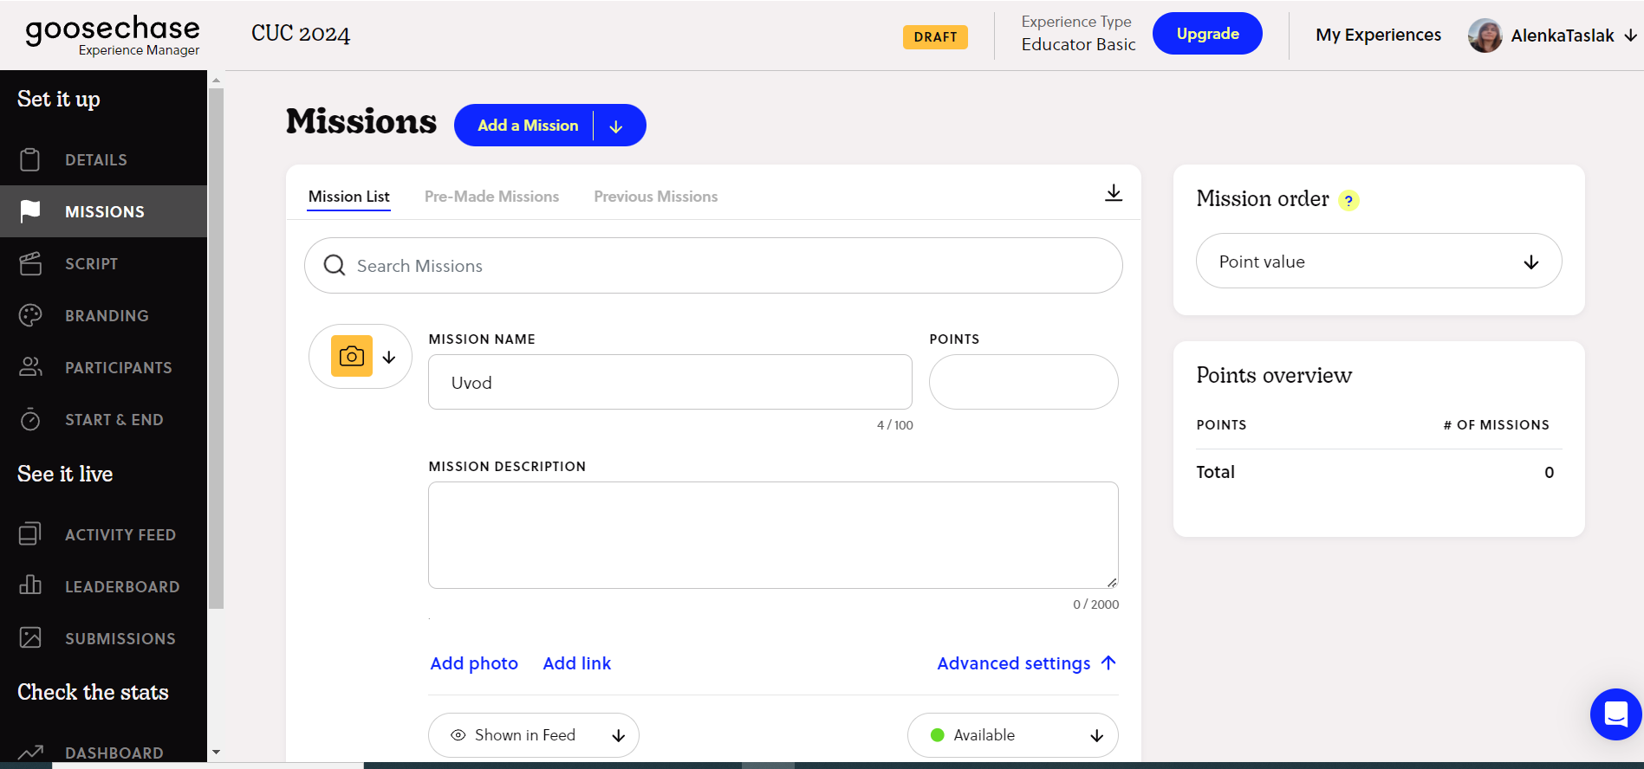
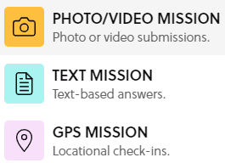
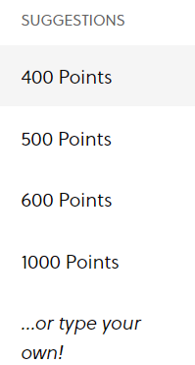

Slide 16
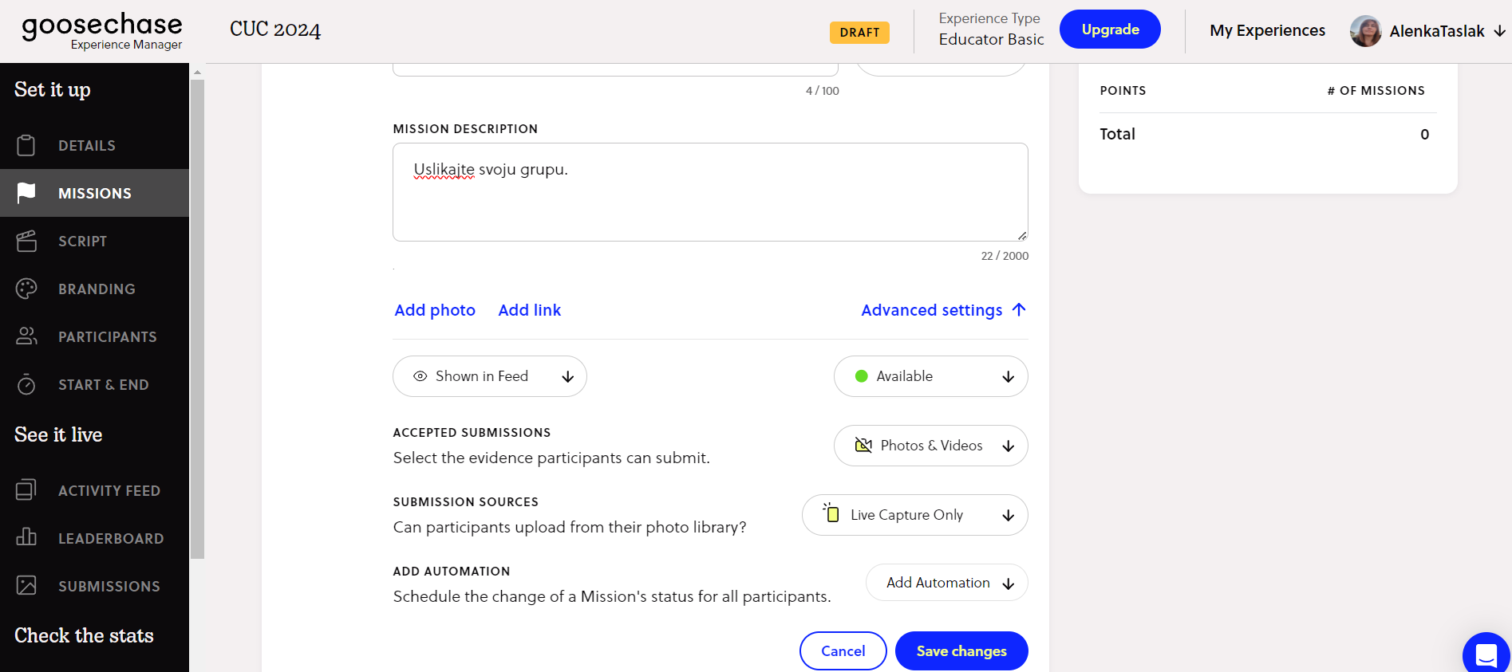

Slide 17
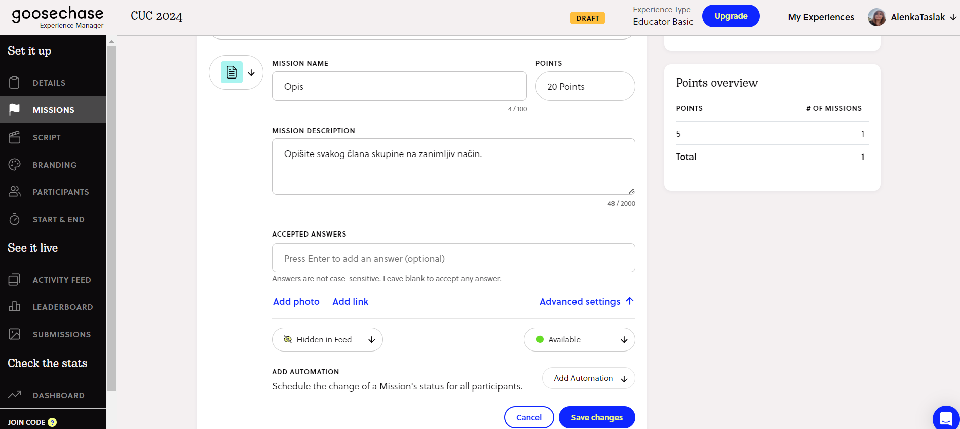

Slide 18
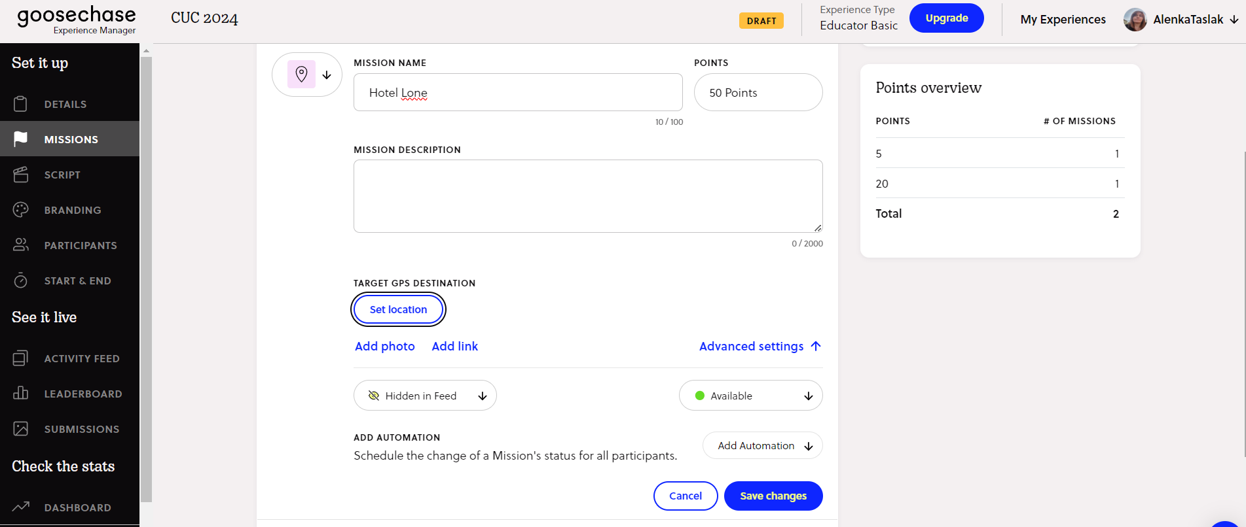

Slide 19
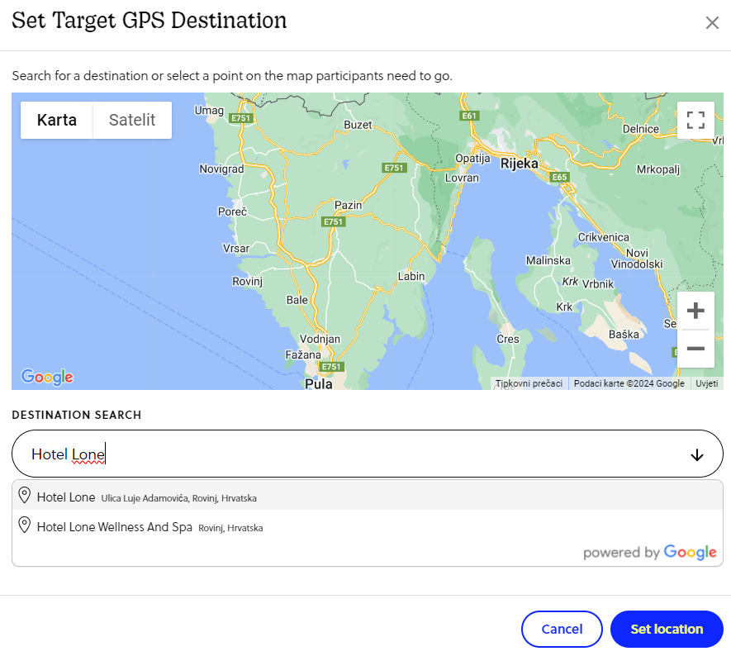
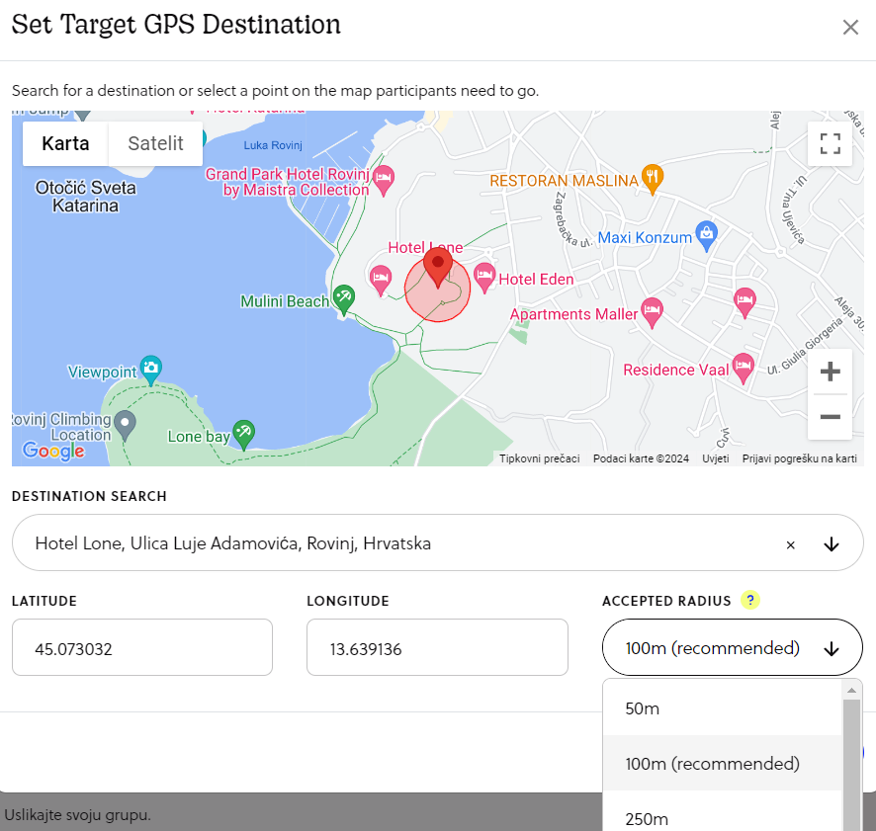

Slide 20
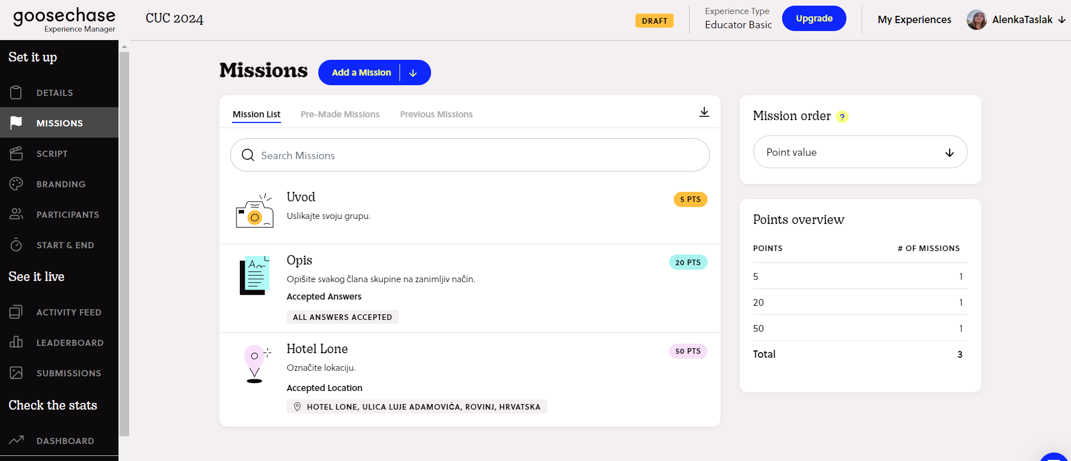

Slide 21
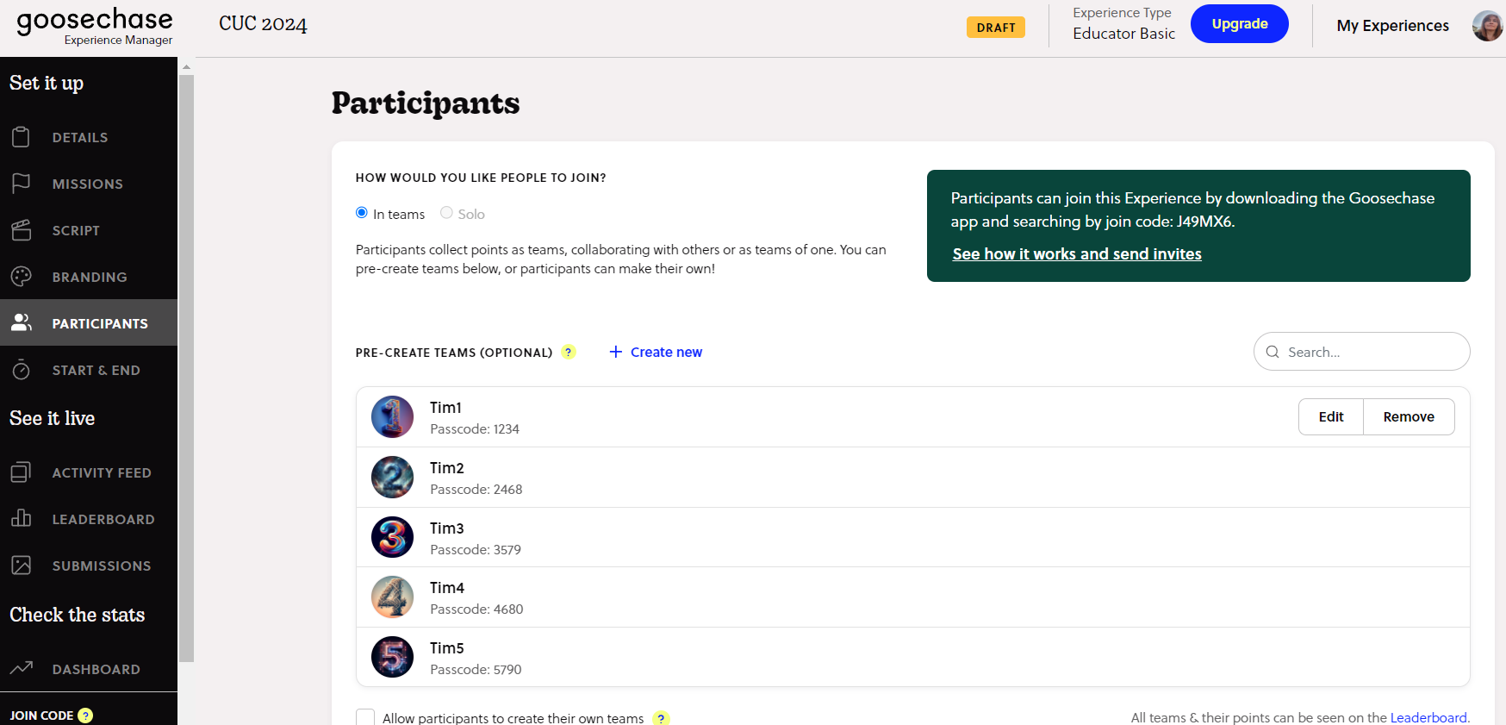

Slide 22
CODE: J49MX6
NAME: CUC 2024

Slide 23
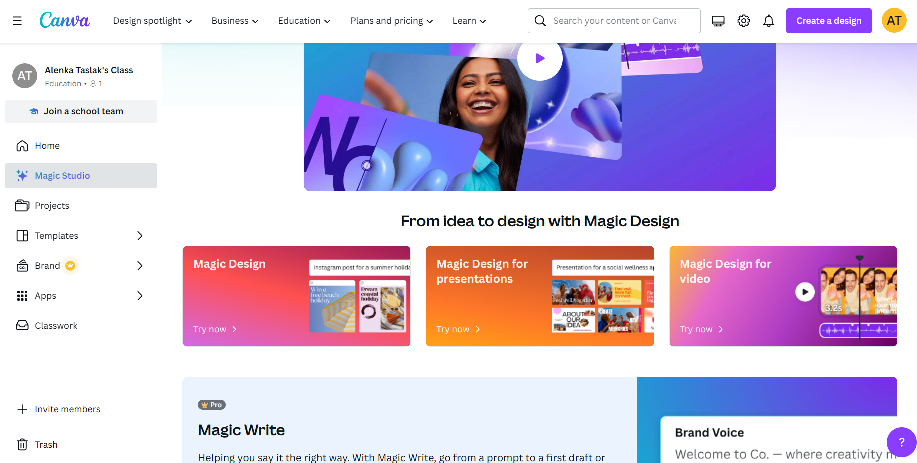

Slide 24
Canva (Bijela ploča za suradnju)
https://bit.ly/CUC2024Canva

Slide 25
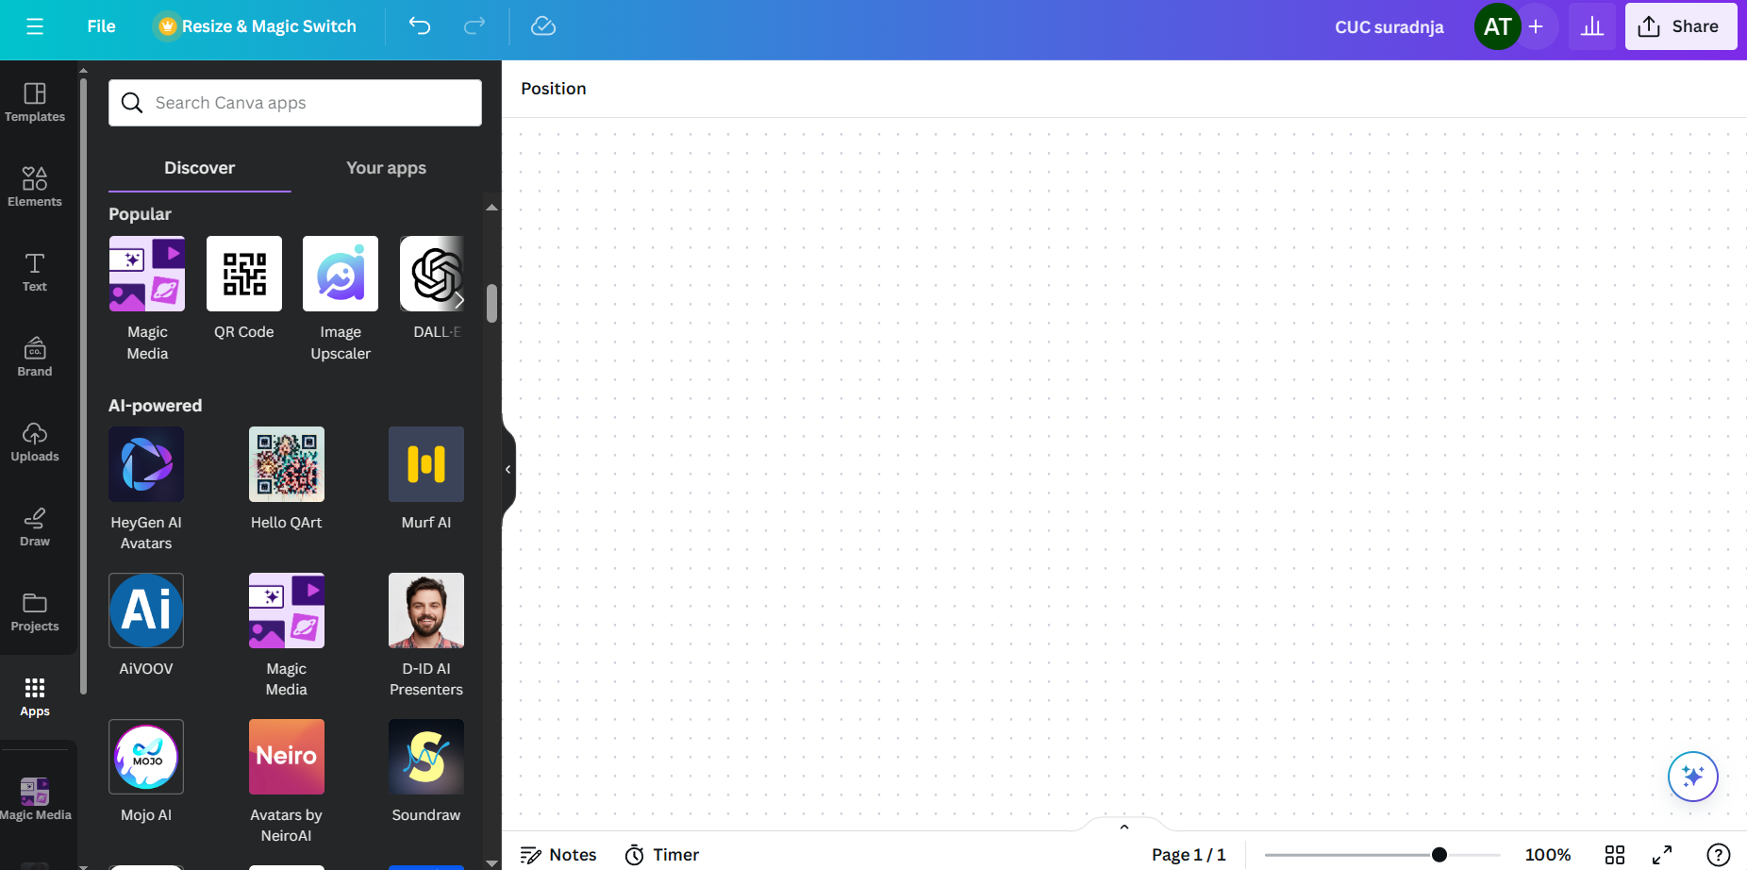

Slide 26
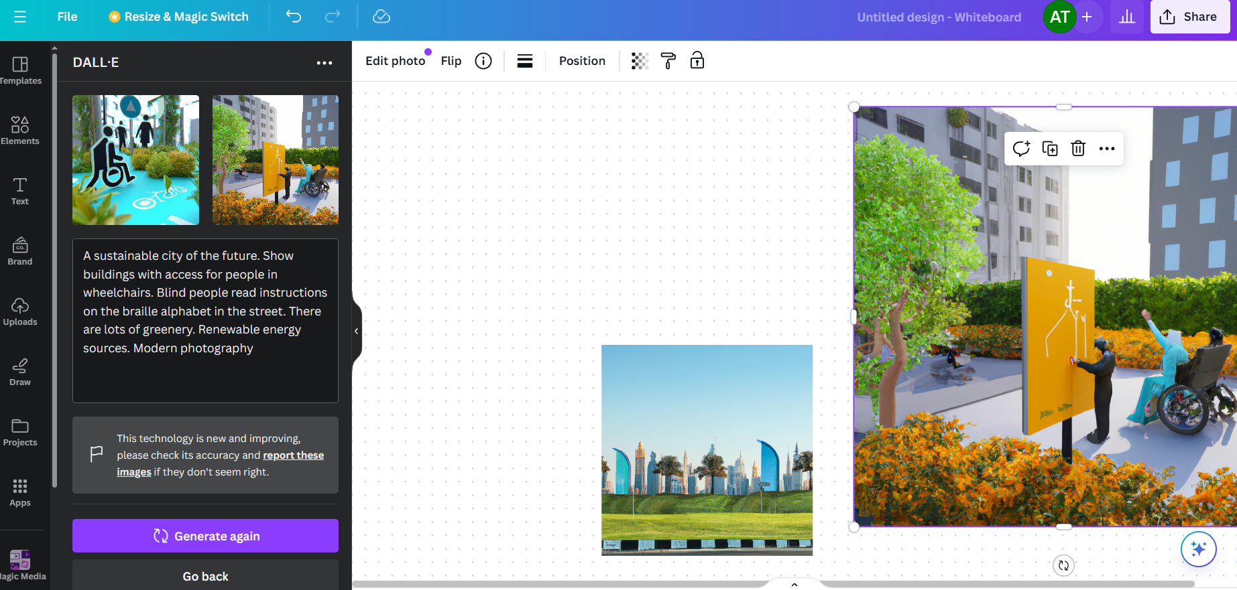

Slide 27
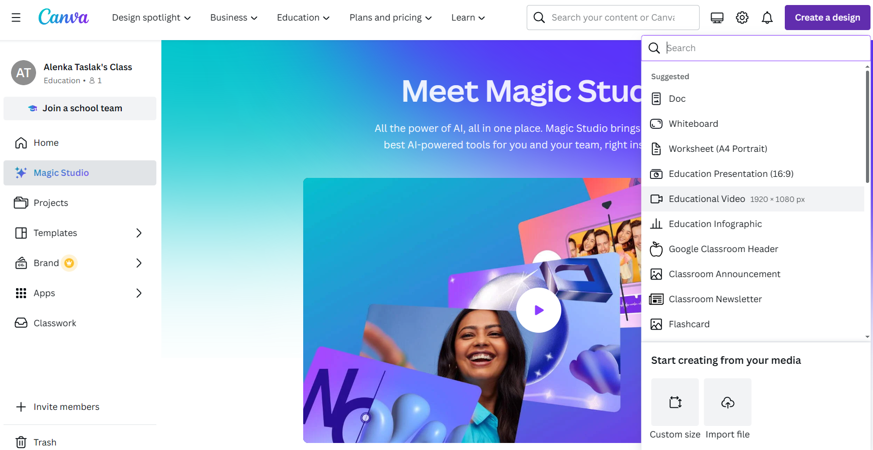

Slide 28
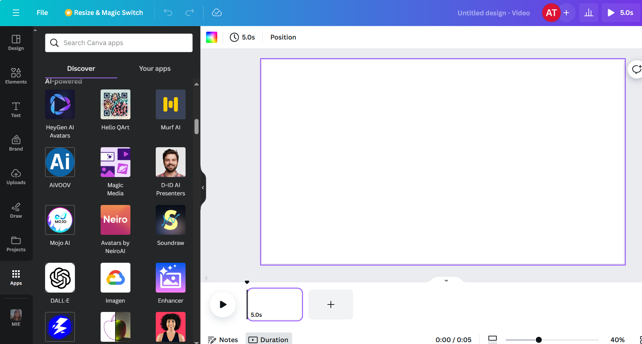

Slide 29
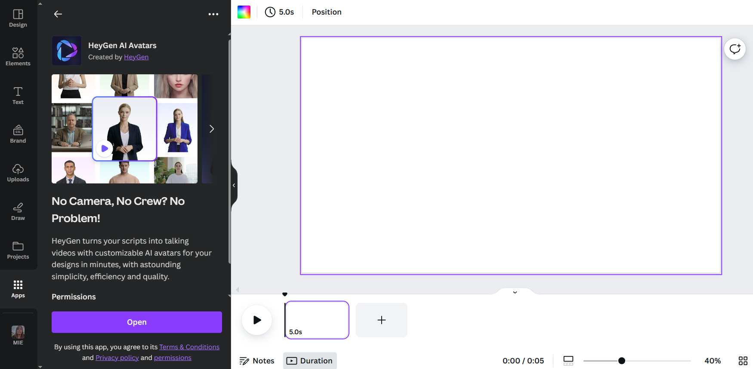

Slide 30
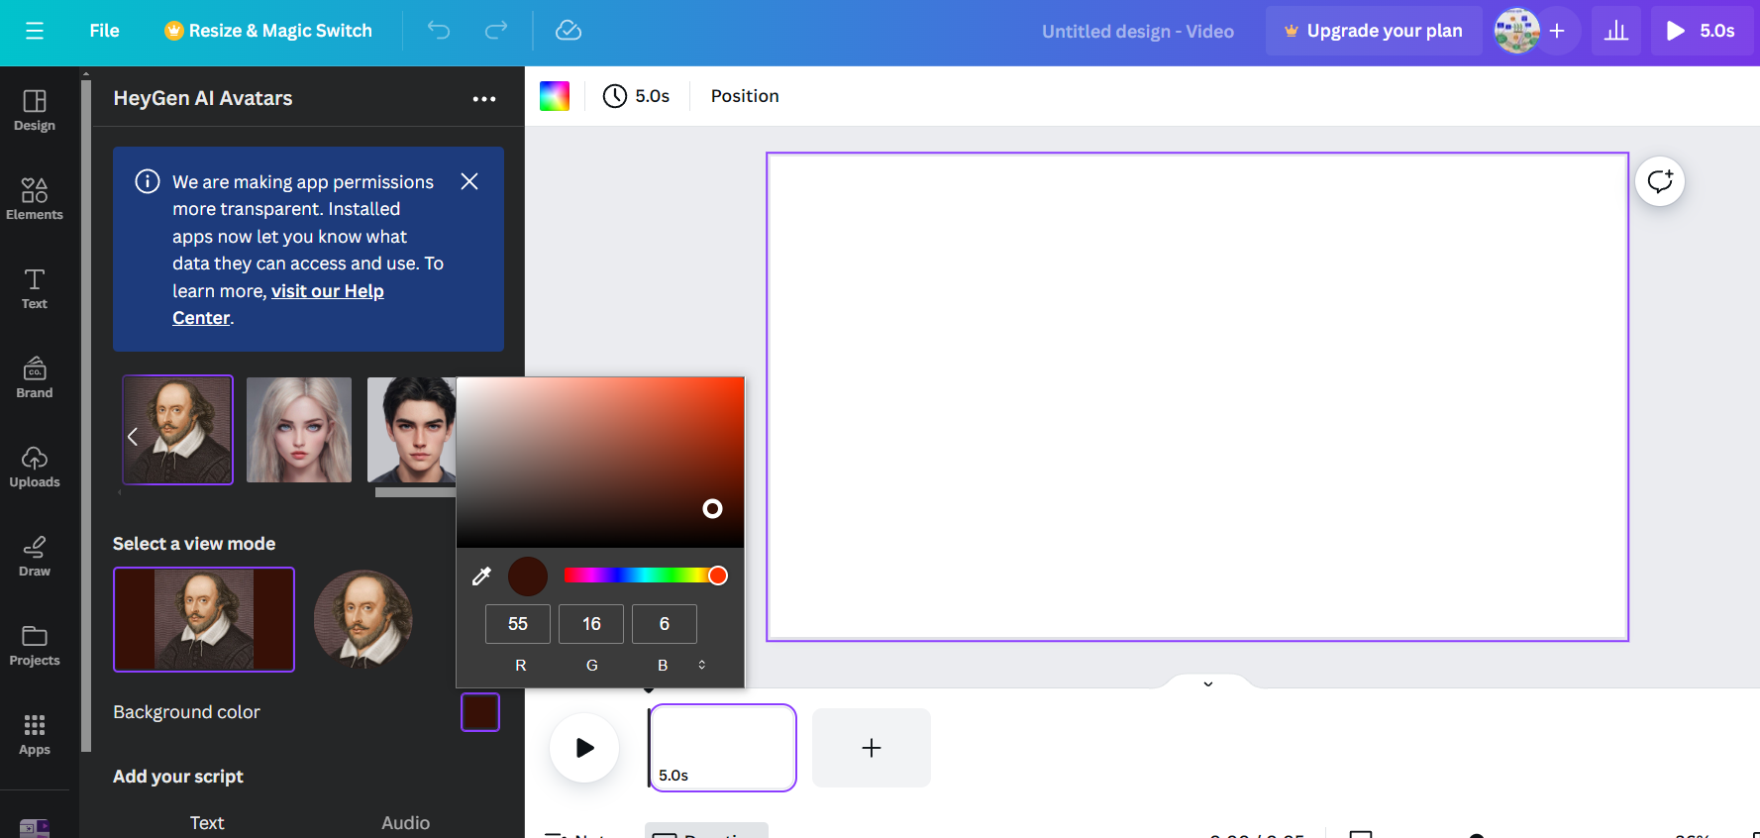

Slide 31
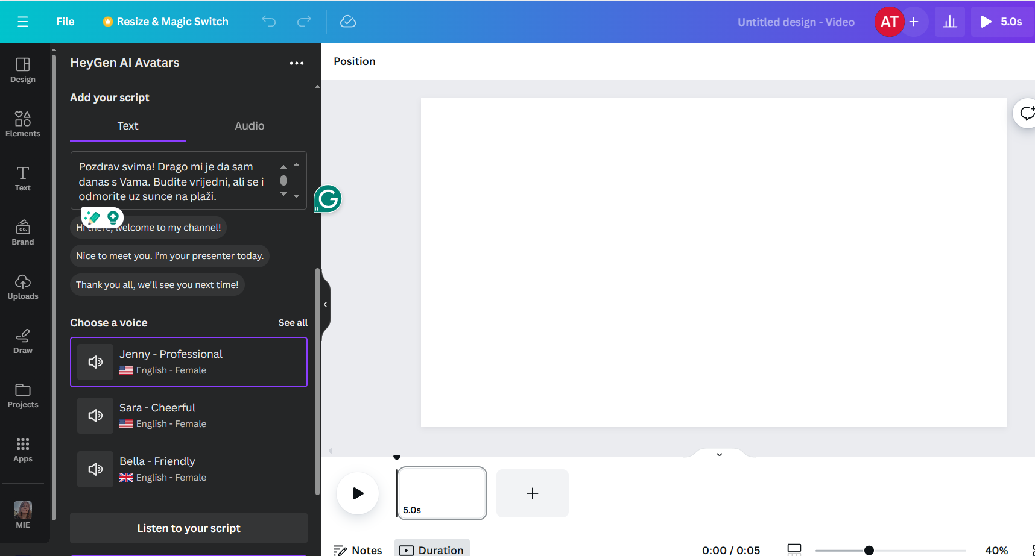
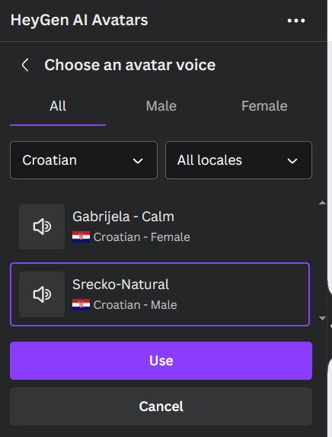

Slide 32
flip.com/f854a803

Slide 33
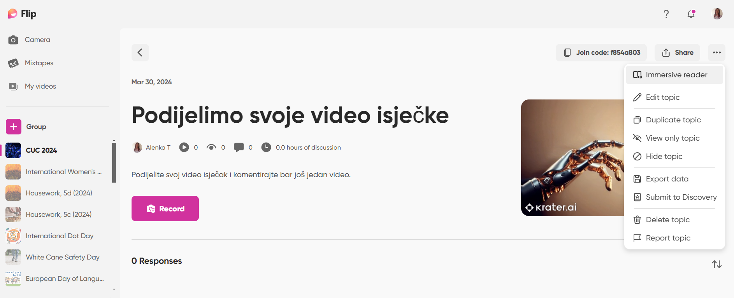

Slide 34
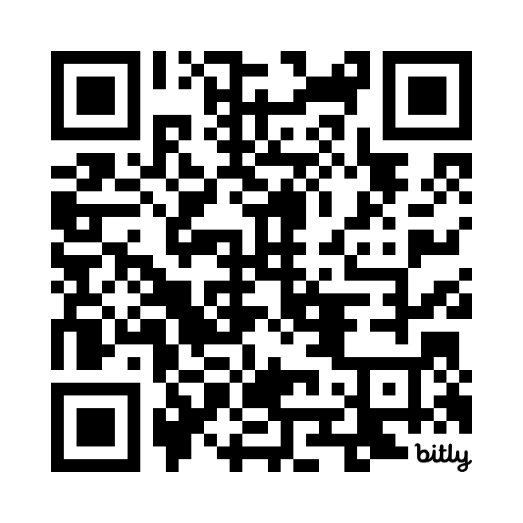
https://bit.ly/CUC2024Alenka

Slide 35
https://www.narakeet.com

Slide 36
pretvara tekst u zvuk, online generator glasa
pretvara slajdove prezentacije u video pri čemu bilješke iz prezentacije preoblikuje u zvučni zapis
automatizira produkciju zvuka i videa te dodaje titlove pomoću programskih jezika

Slide 37
BESPLATNA VERZIJA
- do 20 medijskih uradaka
- nije moguće besplatnog pretpregledati
- max duljina audio scripta 1KB
- max duljina video scripta 10 KB
- max broj video slajdova 30
- max veličina za upload 10 MB
- ne može se koristiti u komercijalne svrhe
PLAĆENA VERZIJA
- npr. 30 min = 6 eura, 300 min= 45 eura
- da
- 1024 KB
- 2048 KB
- 500
- 350 MB
- dozvoljeno korištenje u komercijalne svrhe

Slide 38
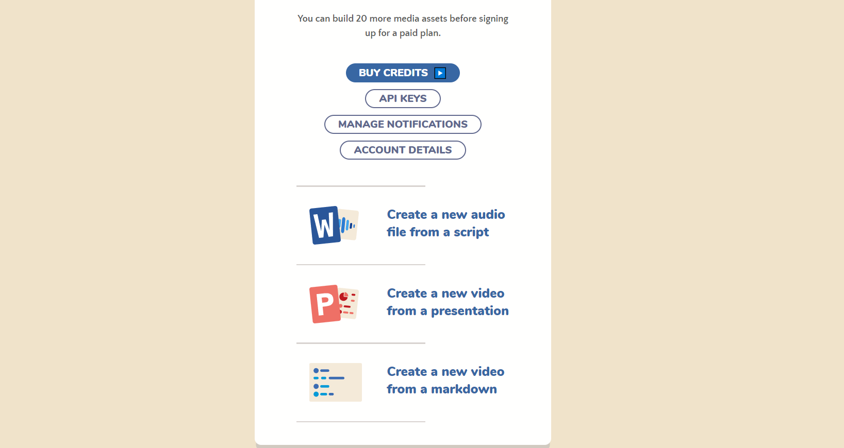

Slide 39
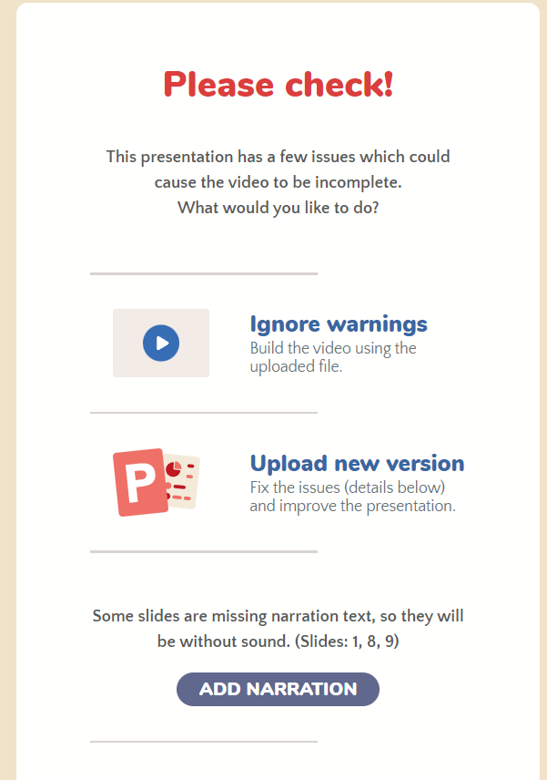
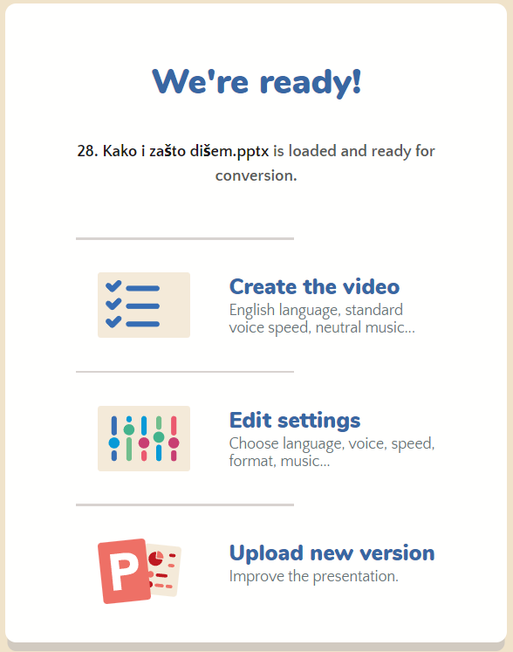
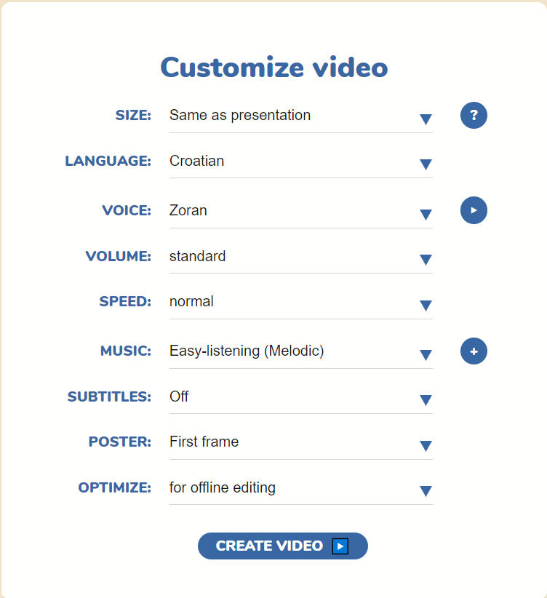

Slide 40
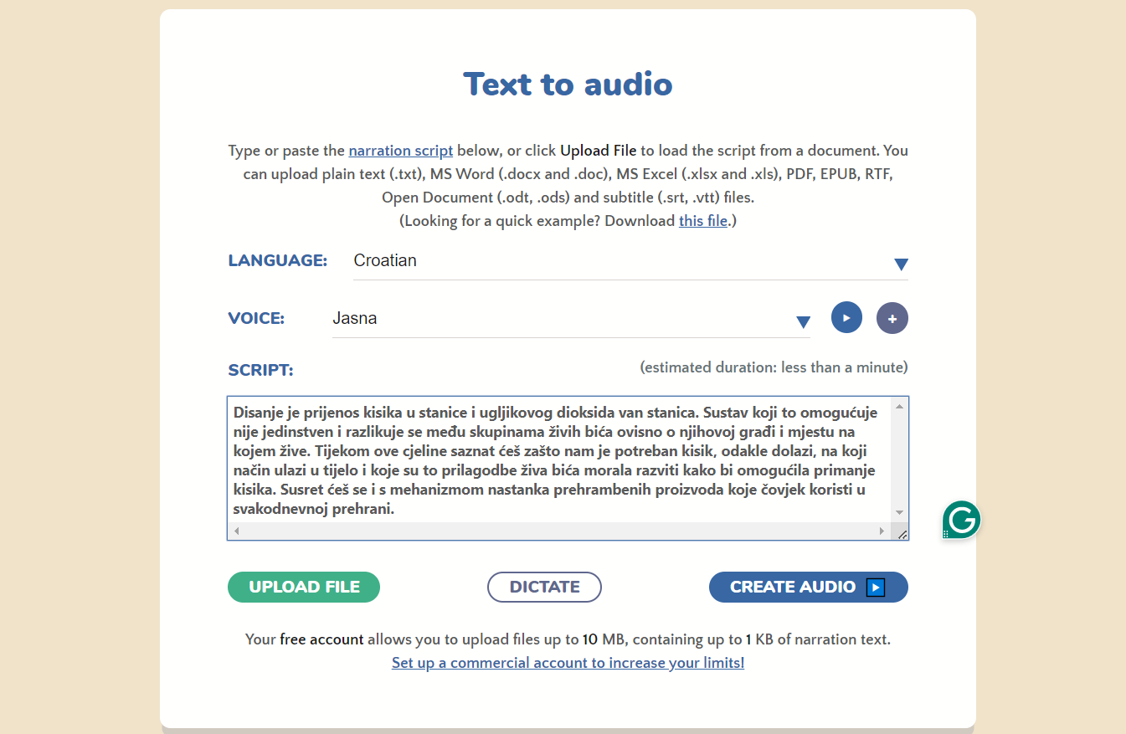

Slide 41
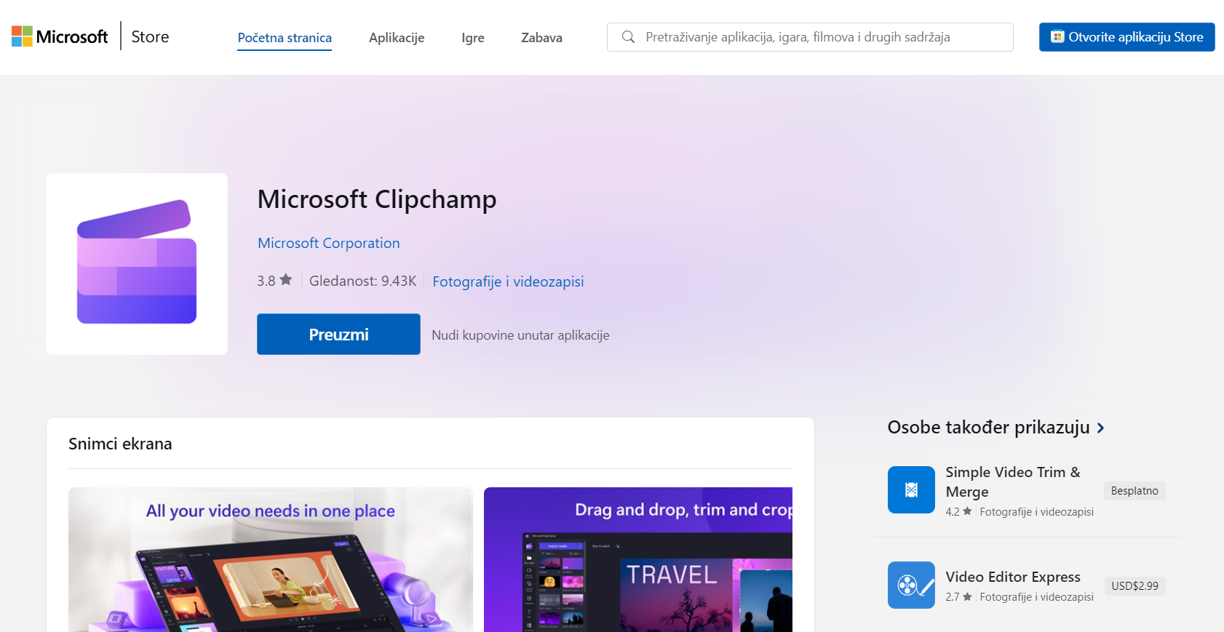

Slide 42
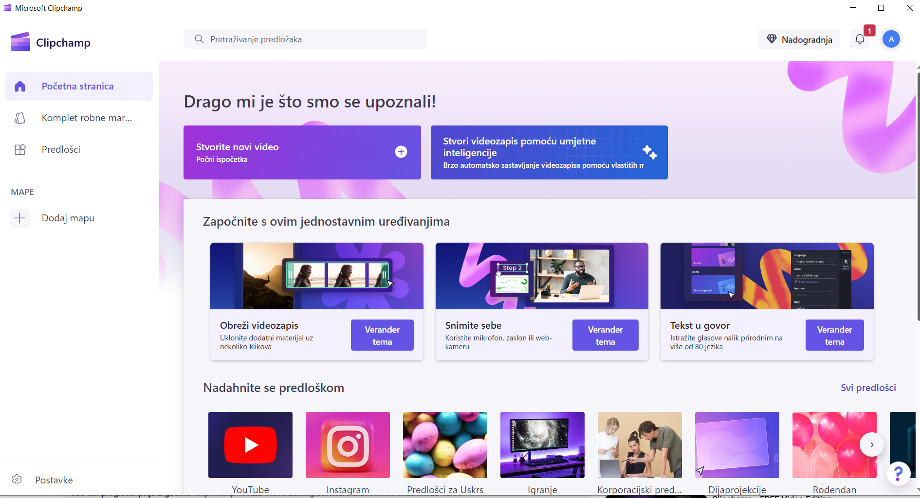

Slide 43
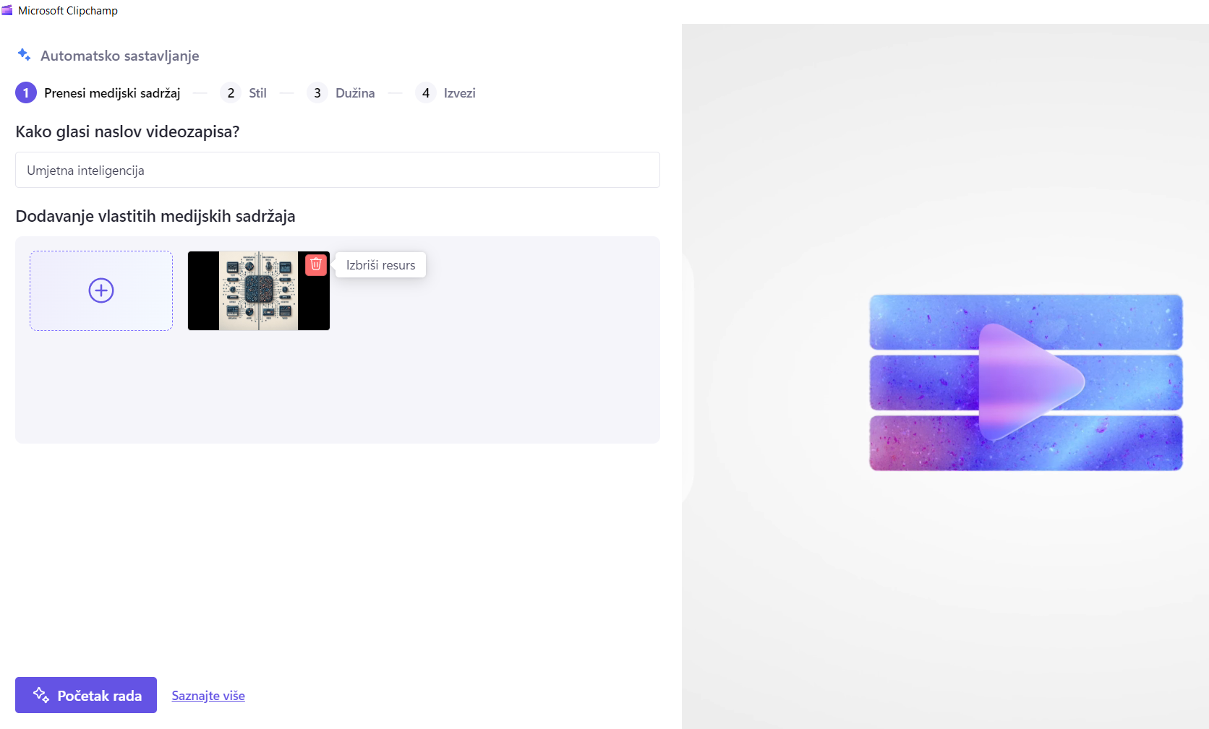

Slide 44
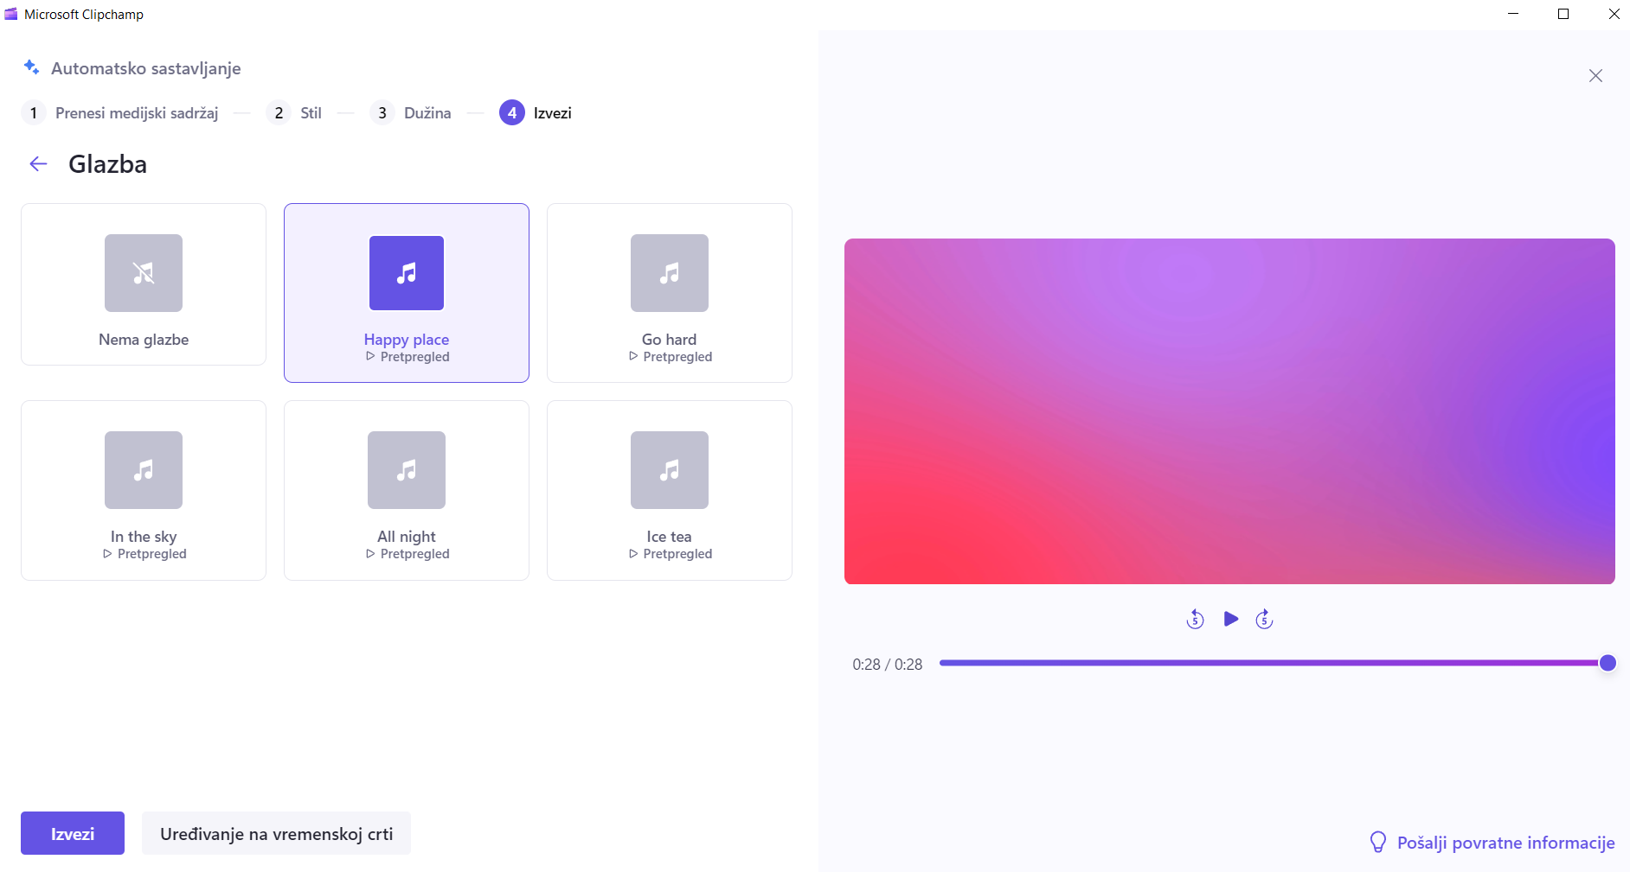

Slide 45
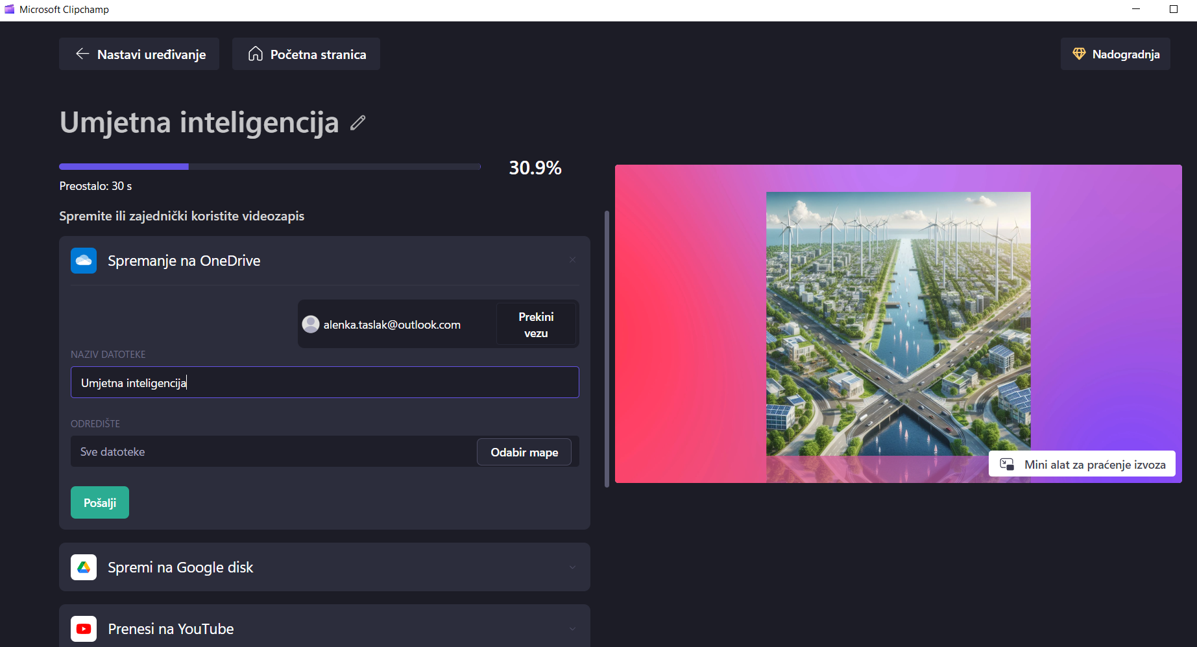

Slide 46
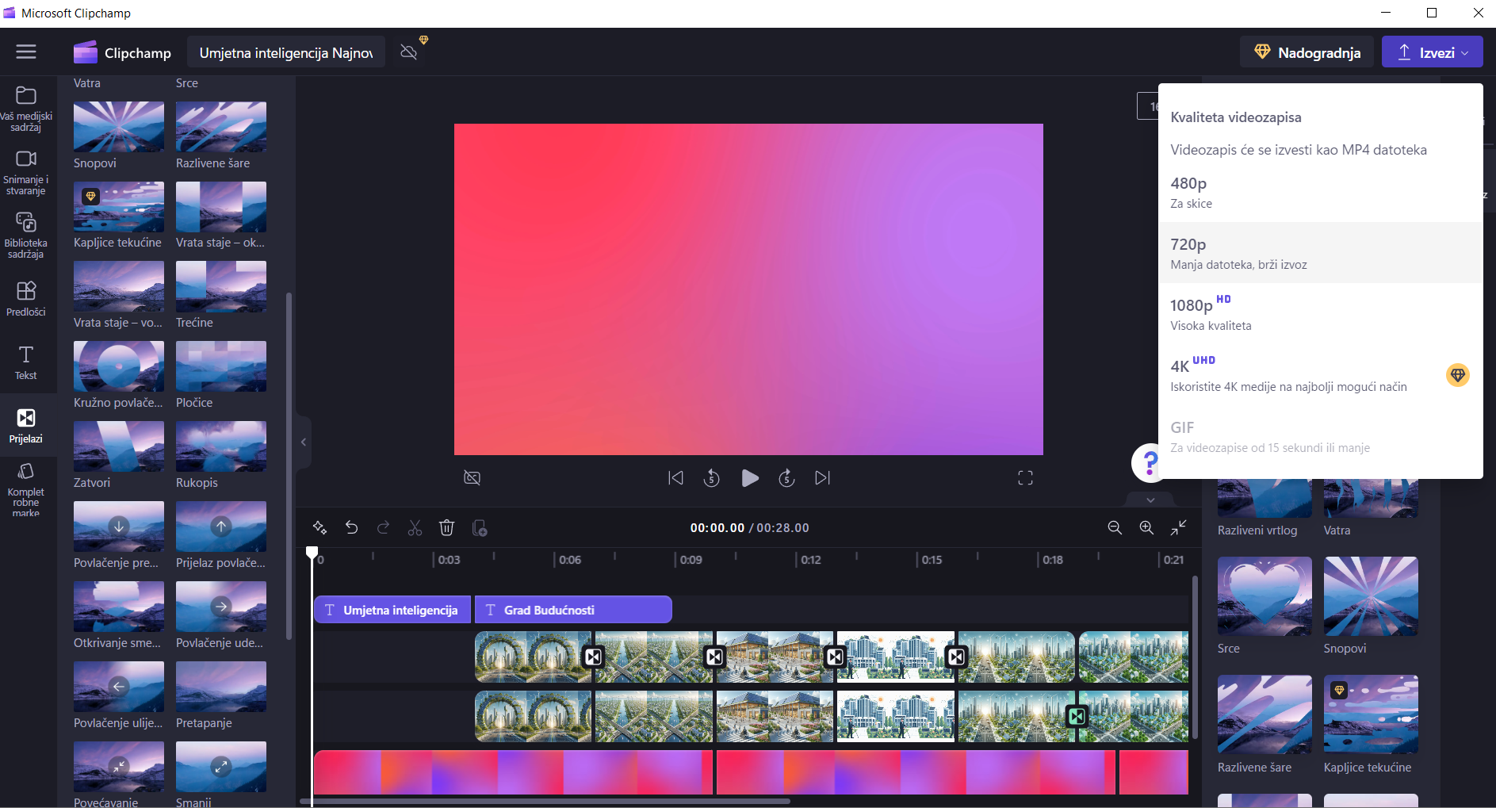

Slide 48
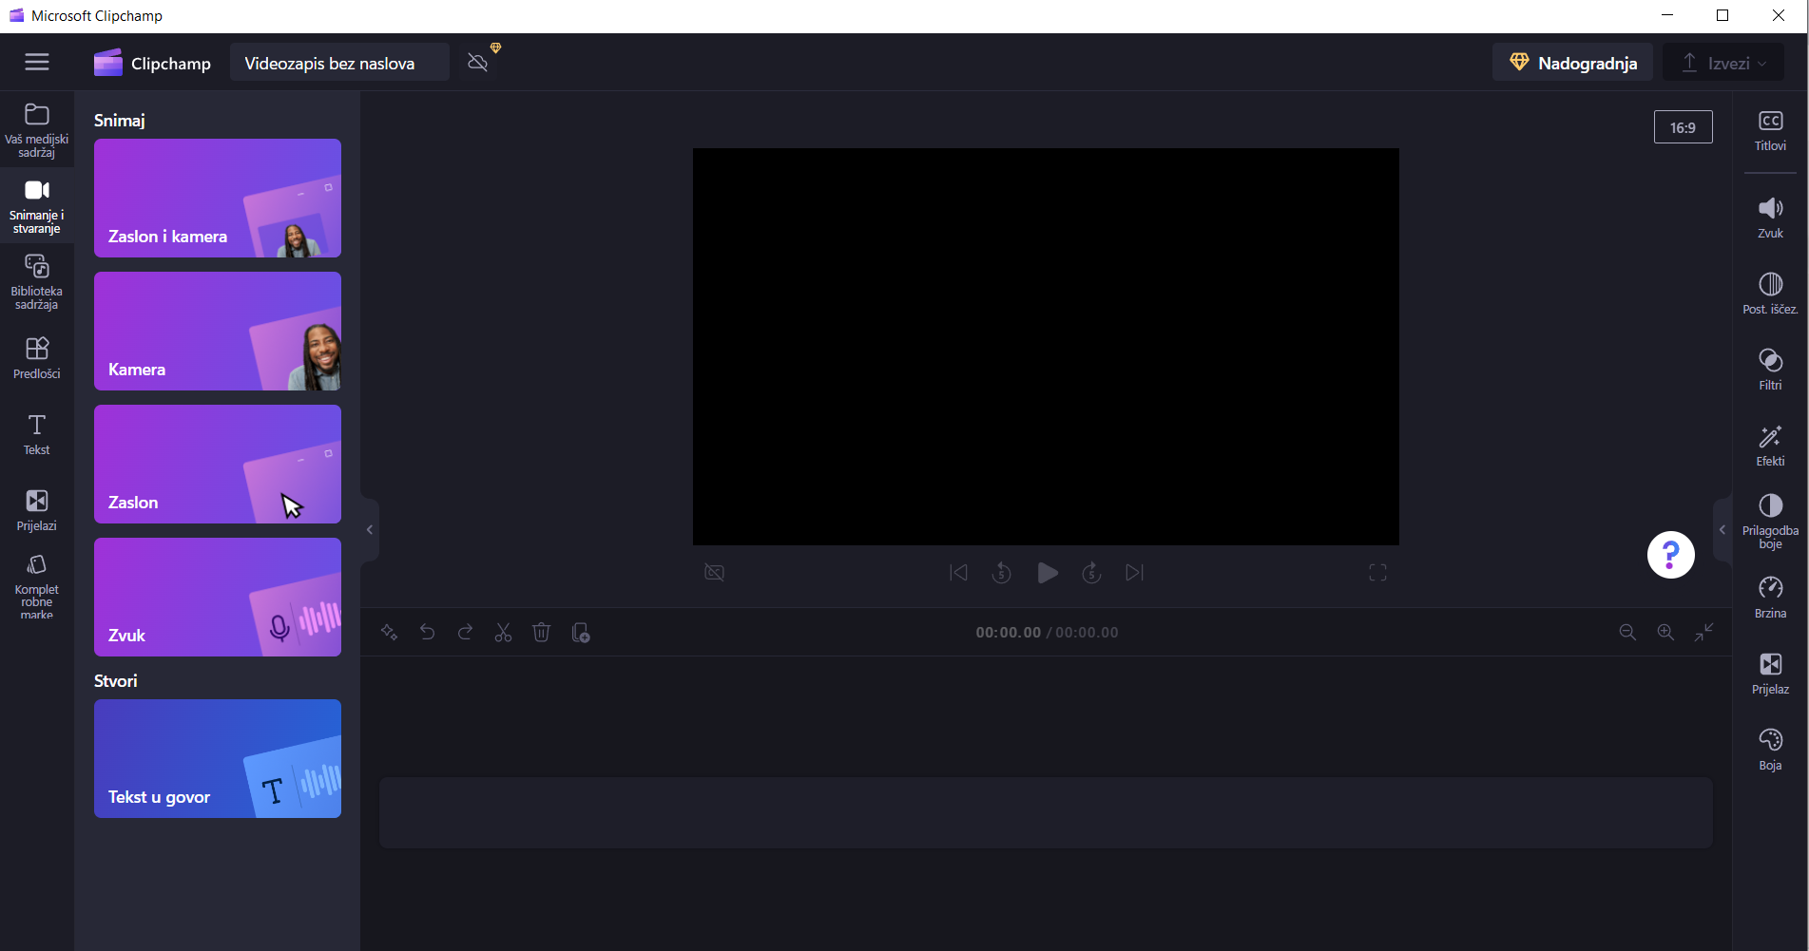

Slide 49
https://invideo.io/i/KevinStratvert

Slide 50
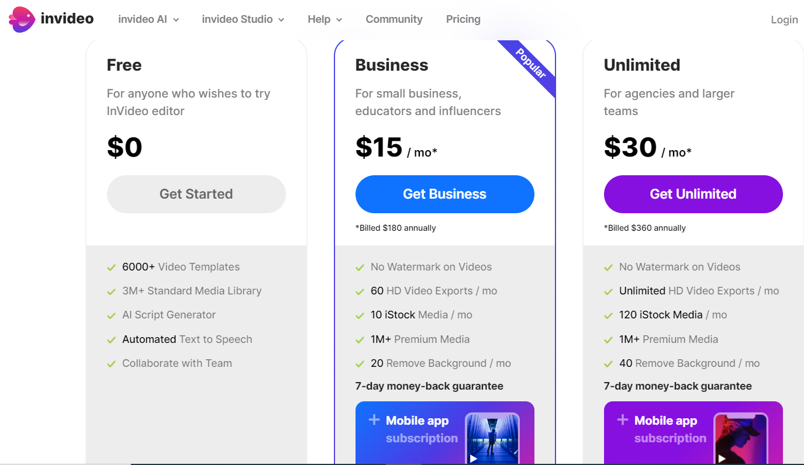

Slide 51
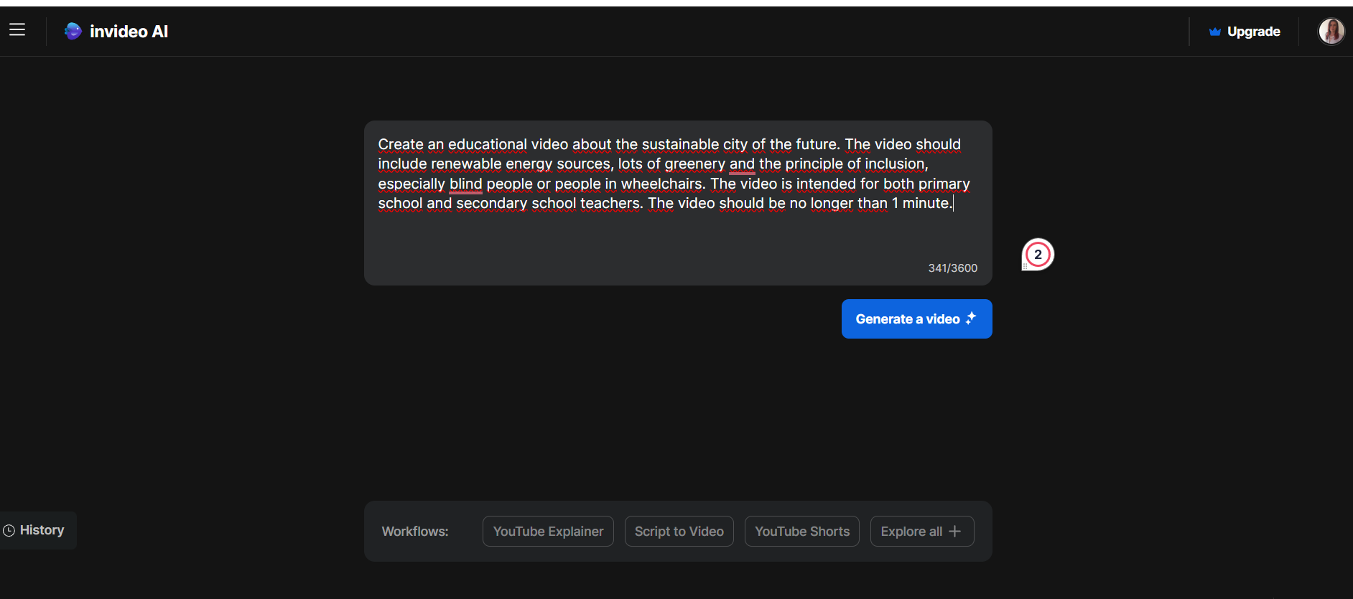

Slide 52
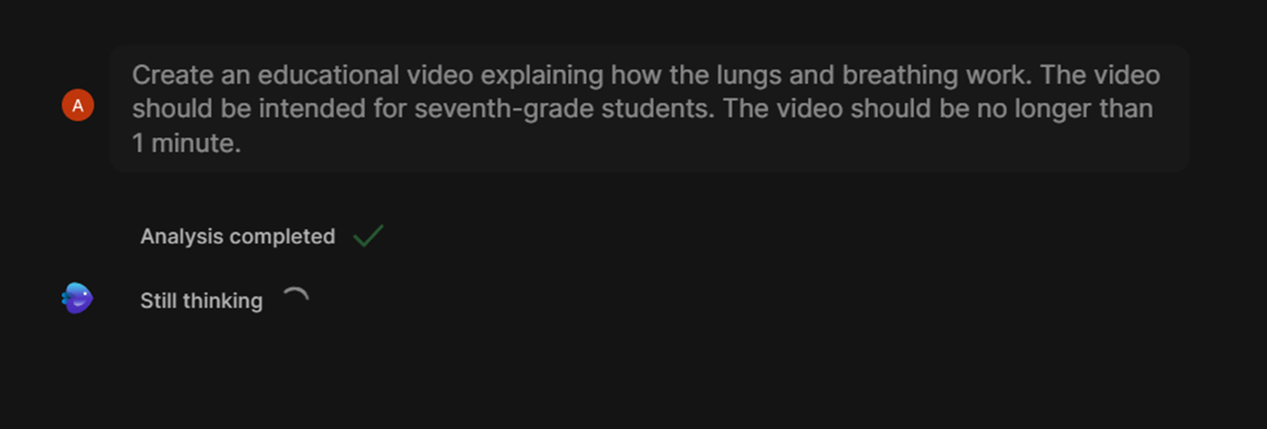
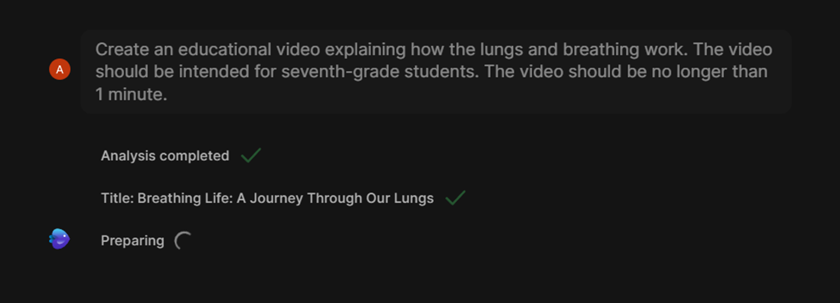

Slide 53
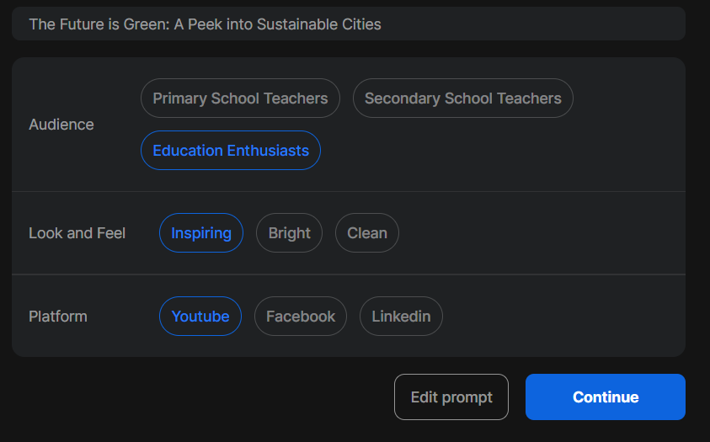

Slide 57
Zaključak
suvremeni pristup poučavanju, aktivno učenje i
individualizaciju nastavnog procesa prema potrebama
svakog učenika
zanimljivi nastavni sadržaji
kreativnost i inovativnost

Slide 58
Hvala na pažnji!
alenkataslak@gmail.com
alenka.taslak@skole.hr
ivana.hrastovic-mandaric@skole.hr

Slide 59
Evaluacija
https://bit.ly/CUC2024AI

